Slide 1
МІНІСТЕРСТВО ОХОРОНИ ЗДОРОВ'Я УКРАЇНИ УКРАЇНСЬКА МЕДИЧНА СТОМАТОЛОГІЧНА АКАДЕМІ Кафедра дитячої хірургії з травматологією та ортопедією
ТЕМА ЛЕКЦІЇ: Особливості топографічної анатомії та оперативної хірургії хребта та спинного мозку
ПОЛТАВА-2019

Slide 2
План лекції
Межі хребта, відділи, зовнішні орієнтири та пошарова топографія ділянки хребта.
Хребет, зв'язковий апарат хребців.
Хребтовий канал, спинний мозок, його оболони, підоболонні простори.
Аномалії розвитку та індивідуальні особливості хребта та спинного мозку.
Показання та техніка поперекової пункції, можливі ускладнення.
Показання та техніка лямінектомії.

Slide 3
На скелеті вивчають шийний, грудний та поперековий відділи хребта, звертають увагу на фізіологічні згини: поперековий, шийний лордози, грудний та крижовий кіфози. На препаратах вивчають зв'язковий апарат хребта та прилеглі м'язи. На трупі позначають границі ділянки хребта.
На сагітальних та горизонтальних зрізах хребта розглядають оболони спинного мозку та простори між ними (епідуральний, субдуральний, субарахноїдальний). студенти зупиняються на вмісті цих просторів. При цьому викладач зазначає, що на відміну від субарахноїдального, епідуральний простір не сполучається з порожниною черепа, тверда мозкова оболона зрощена з краями великого (потиличного) отвору, що має велике значення при виконанні перидуральної анестезії.

Slide 4
Внутрішня поверхня хребтового каналу, на відміну від внутрішньої поверхні черепа, вкрита листком твердої мозкової оболони, яка відіграє роль окістя. Між цим листком твердої мозкової оболони (окістям) та твердою мозковою оболоною розмішений епідуральний простір, заповнений клітковиною. В епідуральному просторі проходять вени, які утворюють великі внутрішньохребтові венозні сплетення. Епідуральні венозні сплетення анастомозують із системами верхньої та нижньої порожнистих вен.
Епідуральні вени не мають клапанів, тому їхнє пошкодження може ускладнюватися повітряною емболією.
Тверда мозкова оболонка — найміцніша оболона спинного мозку. Вона утворює для спинного мозку футляр, котрий починається в ділянці великого (потиличного) отвору і закінчується сліпим кінцем на рівні третього крижового хребця.

Slide 5
Тверда мозкова оболона утворює конусоподібні випинання, які проникають у хребцеві отвори та покривають розміщені тут корінці спинного мозку.
За твердою мозковою оболоною розташовується павутинна оболона — ніжна прозора перетинка. Безпосередньо до спинного мозку прилягає м'яка мозкова оболона, яка містить судини. Між павутинною та м'якою оболонами спинного мозку знаходиться підпавутинний простір, у якому циркулює спинномозкова рідина; він сполучається з підпавутинним простором головного мозку.
Павутинна оболона бере активну участь у всмоктуванні спинномозкової рідини, та відрізняється схильністю до адгезивного запального процесу, що є передумовою утворення кіст.

Slide 6
Спинний мозок має довжину 40-45 см. На рівні шийної частини спинного мозку утворюється потовщення, яке має назву шийного потовщення (на рівні від IV до I грудного хребця); корінці, які відходять від нього, беруть участь в утворенні плечових сплетень (V-V III шийний та I грудний сегменти).
Друге потовщення спинного мозку розташовується на рівні поперекової частини і має назву поперекового потовщення (на рівні X грудного — I поперекового хребців). Це потовщення утворюється на рівні відходження корінців, які беруть участь в утворенні поперекового та крижового сплетення (поперекові та крижові сегменти спинного мозку); на рівні I поперекового хребця спинний мозок потоншується і утворюється конус, який містить 1-3 або 2-5 крижові сегменти.

Slide 7
Конус спинного мозку закінчується на рівні верхнього краю II поперекового хребця. Нижче цього рівня спинний мозок переходить у кінцеву нитку.
Конус спинного мозку оточений корінцями I-V крижових нервів (які носять назву кінського хвоста), що створює умови для одночасної травми і конуса спинного мозку і кінського хвоста, особливо при вогнепальних пораненнях.
Спереду спинний мозок має широку поздовжню борозну, ззаду він розщеплений вузькою, але глибокою борозною. Обидві половини спинного мозку з'єднані лише вузькою смужкою: білою та сірою спайками. У центрі сірої спайки проходить центральний канал спинного мозку, в якому міститься спинномозкова рідина. Центральний канал у своєму верхньому відділі сполучається з ІV шлуночком, а у нижніх відділах розширюється і на рівні конуса спинного мозку утворює кінцевий шлуночок, який закінчується сліпо.

Slide 8
Крім передніх і задніх рогів, у сірій речовині спинного мозку відрізняють бічні роги. У бічних рогах VIII шийного, всіх грудних та поперекових сегментів розташовуються симпатичні клітини (центри Якубовича-Якобсона). Аксони цих клітин направляються до симпатичних стовбурів, де проходять у складі передніх корінців білих сполучних гілок до симпатичних стовбурів. За межами міжхребцевих отворів чутливі та рухові корінці спинного мозку утворюють змішані спинномозкові нерви, у складі яких із самого початку проходять чутливі та автономні волокна.

Slide 9
Кожний спинномозковий нерв поділяється на 4 гілки:
Задня гілка іннервує глибокі м'язи спини або потиличної ділянки, пронизує шар поверхневих м'язів та іннервує шкіру в ділянці спини або потиличної ділянки (наприклад, великий потиличний нерв).
Передня гілка бере участь в утворенні нервових сплетень: шийного (I-IV шийні спинномозкові нерви), плечового (V-VIII шийні та I грудний спинномозкові нерви), крижового (I-V крижові спинномозкові нерви). Передні гілки грудних спинномозкових нервів утворюють підреброві нерви.
Білі сполучні гілки, які прямують від спинного мозку до симпатичних стовбурів і сірі сполучні гілки, які мають напрямок від симпатичних стовбурів до спинного мозку. Таким чином здійснюється морфологічний зв'язок названих відділів нервової системи.
Оболонна гілка повертається через міжхребцеві отвори у хребтовий канал, бере участь в іннервації твердої мозкової оболони спинного мозку.
Сіра речовина спинного мозку є давнім центром спінальних простих рефлекторних дуг.

Slide 10
У бічних рогах VIII шийного, грудних, поперекових сегментів розташовані сегментарні автономні центри: потовиділення, судинорухливі. У бічних рогах VIII шийного та І грудного сегментів розташовується спінально-зіничний центр. При пошкодженні цих сегментів з'являється синдром К. Бернара-Горнера (звуження очної щілини та зіниці, западання очного яблука на боці ураження).
У ділянці IV шийного сегмента знаходиться центр діафрагмового нерва. При пошкодженні спинного мозку на цьому рівні порушуються рухи діафрагми на боці ураження, що виявляється на рентгенограмі.

Slide 11
На рівні IIІ-V поперекових сегментів розташовуються спінальні симпатичні нерви. За їх участю здійснюється:
а) розслаблення м'язів сечового міхура;
б) скорочення внутрішнього сфінктера сечівника, а також розслаблення внутрішнього сфінктера прямої кишки.
Спінальні центри, які беруть участь в ерекції, знаходяться на рівні V поперекового та I крижового сегментів.
Отже, сіра речовина спинного мозку зберігає сегментарність функціональну, а також сегментарність морфологічну, проявом якої є сегментарне розташування рухових та чутливих корінців.

Slide 12
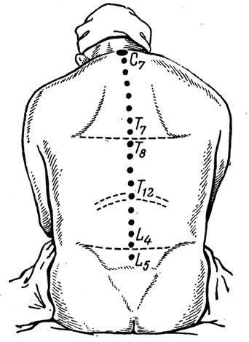
Біла речовина спинного мозку є поєднанням провідних, у більшості випадків, мієлінізованих шляхів, які йдуть від спинного мозку до головного або навпаки, від головного мозку до спинного.
Відомо, що довжина спинного мозку менша довжини хребтового каналу, тому сегменти спинного мозку розташовуються вище, ніж відповідні їм хребці: у шийному відділі вище на один хребець, у грудному відділі — на два хребці, у нижньому грудному — на три хребці (рис. 1.).
Рис. 1. Положення хворого при
пункції епідурального чи субарахноідального простору.

Slide 13
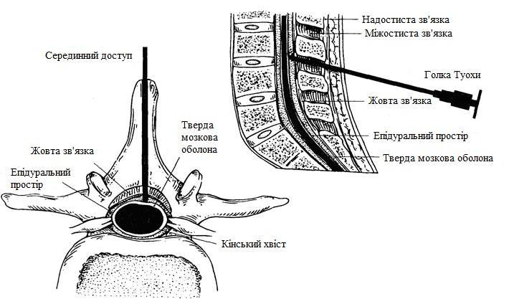
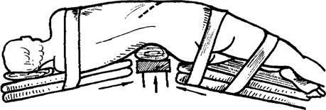
Потім студенти виконують операцію — поперековий прокол. Труп вкладають на бік, паличкою з йодом наносять орієнтовну лінію, яка з'єднує найбільш підвищені точки гребенів клубових кісток (рис. 2.). Ця лінія відповідає остистому відростку IV поперекового хребця. У ділянці проміжку між остистими відростками III та IV або IV та V поперекових хребців за допомогою тонкої голки вводять 0,5 % розчин новокаїну. Пункційну голку проводять через шкіру та підшкірну клітковину, зв'язки остистих відростків, жовту зв'язку, тверду та павутинну оболони спинного мозку на глибину 4-7 см у дорослих та 3 см у дітей (рис. 3.).
Рис. 2. Положення о при операції – поперековий прокол
Рис. 3. Поперековий прокол

Slide 14
Прокол жовтої зв'язки та твердої мозкової оболони супроводжується відчуттям спочатку одної, а потім другої перешкоди. Після подолання другої перешкоди з голки витягають мандрен.
Викладач обговорює зі студентами можливі помилки та ускладнення — це неправильний вибір рівня пункції, відхилення голки від серединної лінії, поранення судин спинного мозку або його корінців, лікворрея, повний спінальний блок.
Студенти самостійно виконують катетеризацію епідурального простору. Для цього застосовують спеціальну голку з бічними отворами та фторопластовий катетер (діаметром 0,7-0,8 мм).
Після витягнення катетера з голки його фіксують до шкіри стрічкою липкого пластиру. Наприкінці обговорюють можливі помилки, ускладнення (поранення епідуральних венозних сплетень, прокол твердої мозкової оболони, вихід катетера через міжхребцевий простір та ін.).

Slide 15
Перед виконанням операції лямінектомії викладач розбирає зі студентами показання до неї, знеболювання та положення хворого на операційному столі. Як правило, при лямінектомії видаляють не менше 3-х дужок. Розріз шкіри роблять довжиною 8 см, а в поперековому відділі — більше. Після розтину покровів оголюють остисті відростки, які підлягають видаленню, потім біля їхньої верхівки з боків розсікають листки грудо-поперекової фасції і відшаровують м'язи від остистих відростків та дужок хребців прямокутним долотом. Відділення м'язів, якщо можливо, проводять підокістно. Кровотечу зупиняють наступним чином: відділивши м'язи з одного боку, туго тампонують рану та переходять до відділення з другого боку, після цього заводять тампони в цю рану. Відкушування остистих відростків проводять кусачками Лістона, попередньо розітнувши надостьові зв'язки. Дужки видаляють кусачками Люера, Янсена до суглобових відростків. На дні рани повинно бути видно добре оголений, вкритий епідуральною клітковиною, мішок твердої мозкової оболони з венозними сплетеннями, які проходять у клітковині. Тверду мозкову оболону розтинають поздовжньо (рис. 4.).

Slide 16
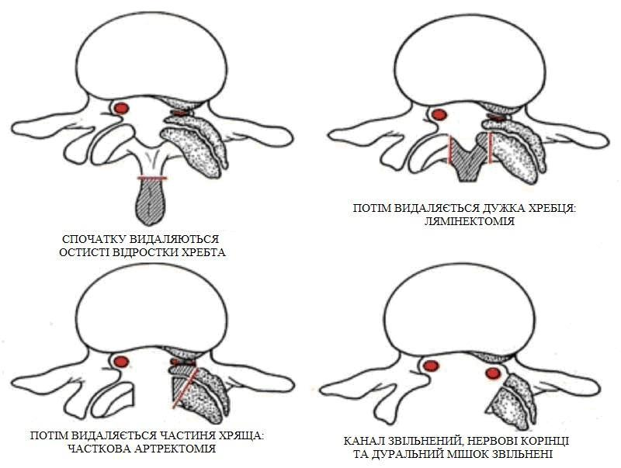
Рис. 4. Лямінектомія

Slide 17
Після закінчення втручання розріз твердої мозкової оболонки зашивають наглухо тонким швом за допомогою обвивного шва.
М'язи зшивають кетгутом, шкіру — вузловими шовковими швами.

